Slide 1
Lógica y Algoritmos
Unidad I: Metodología de la Programación
Temas:
Técnicas de programación
Representación de datos en memoria RAM
Fases en la resolución de problemas
Docentes: Colectivo de Asignatura (1S2024)

Slide 2
Algoritmos
La idea de algoritmo, es natural como la vida misma, ya que siempre encierra una secuencia de pasos – exentos de ambigüedades – que lleva a la solución de un problema. Un ejemplo clásico de algoritmo, es la receta para elaborar un plato de cocina; otro algoritmo típico, son los pasos necesarios para cambiar una llanta ponchada a un auto.
Las características que debe cumplir un algoritmo son:
Un algoritmo debe ser preciso e indicar el orden de realización de cada paso.
Un algoritmo debe estar definido: si se sigue un algoritmo dos veces, se debe obtener el mismo resultado cada vez.
Un algoritmo debe ser finito: si se sigue un algoritmo, se debe terminar en algún momento.
Debe constar de tres partes:
Entrada: Datos suministrados al algoritmo.
Proceso: Cálculos necesarios para encontrar la solución del problema.
Salida: Respuestas dadas por el algoritmo o resultados finales de los cálculos.

Slide 3
Técnicas de Programación
Programación Estructurada
Esta forma de programar, se basa en un famoso teorema desarrollado por Edsger Dijkstra, que demuestra que todo programa puede escribirse utilizando únicamente tres estructuras básicas de control.
Secuencia: El bloque secuencial de instrucciones, ejecutadas sucesivamente, una detrás de otra.
Selección: Por ejemplo, la instrucción condicional con doble alternativa, de la forma:
if (condición) then
instrucción-1
else
instrucción-2
Iteración: Por ejemplo, el bucle condicional que ejecuta la instrucción repetidamente mientras la condición se cumpla.
while (condición)
instrucción
Adicionalmente:
Segmentación: Para dividir el programa en módulos/funciones.

Slide 4
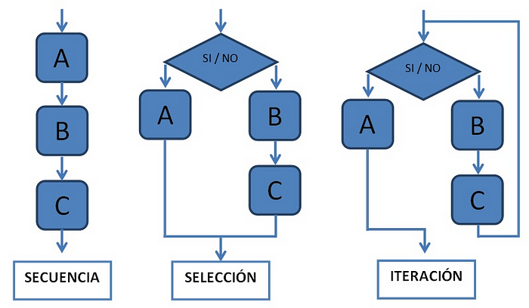
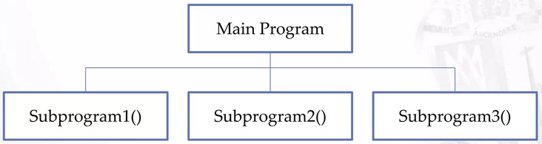
Técnicas de Programación
Programación Modular
Características generales:
Divide y vencerás
Diseño descendente (Top-Down)
Los módulos son independientes entre sí

Slide 5
Técnicas de Programación
Programación Orientada a Objetos (POO)
Al contrario del enfoque estructurado, que se basaba en la interrogante: ¿qué hace este programa?, el enfoque orientado a objetos responde a otra interrogante: ¿qué objetos del mundo real puedo modelar?
La POO, se basa en el hecho de que se debe dividir el programa, no en tareas, sino en modelos de objetos físicos o simulados. Esta idea se vuelve más clara, cuando se consideran objetos físicos en términos de sus clases, propiedades, comportamiento y sus objetos instanciados.
La idea fundamental de la orientación a objetos y de los lenguajes que implementan este paradigma de programación, es combinar (encapsular) en una sola unidad, tanto los datos como las funciones que operan (manipulan) sobre los datos. Esta característica permite modelar los objetos del mundo real, de un modo mucho más eficiente que con funciones y datos. Esta unidad de programación se denomina objeto.
Características principales: Abstracción, Encapsulación, Clases-Objetos, Herencia y Polimorfismo.

Slide 6
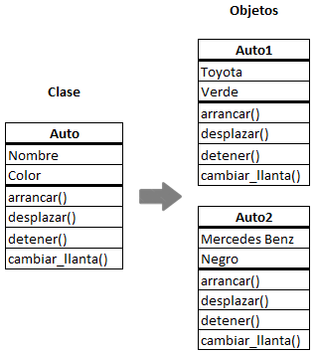
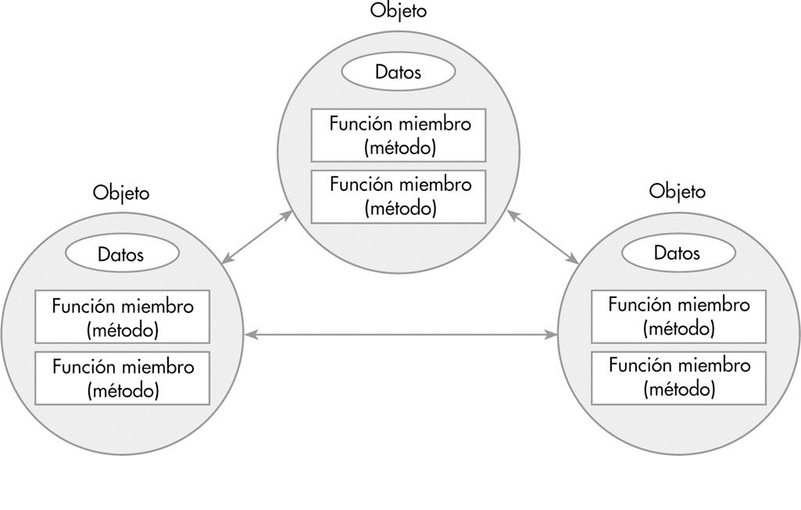
Técnicas de Programación
Programación Orientada a Objetos

Slide 7
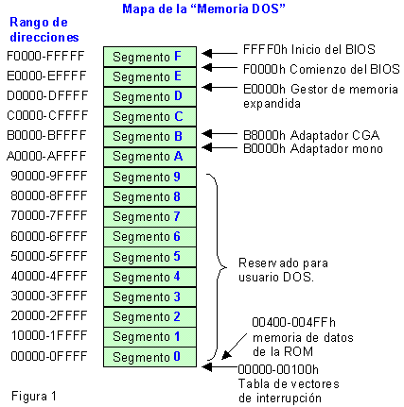
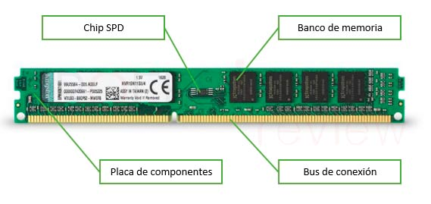
Memoria RAM
Mapa de la Memoria RAM
Mapa de Memoria
Memoria disponible
para el programa
Dirección alta
Reservado para usuarios del Sistema Operativo
Variables estáticas
Código del programa
Dirección baja

Slide 8
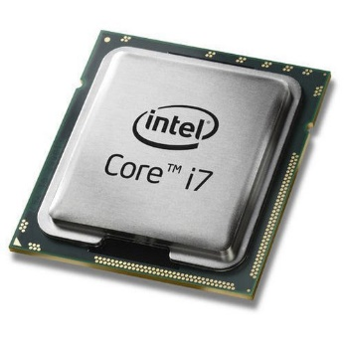
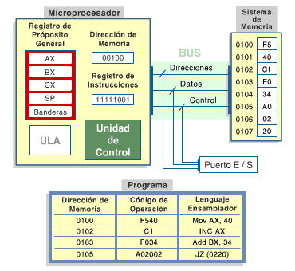
Unidad Central de Proceso (CPU)

Slide 9

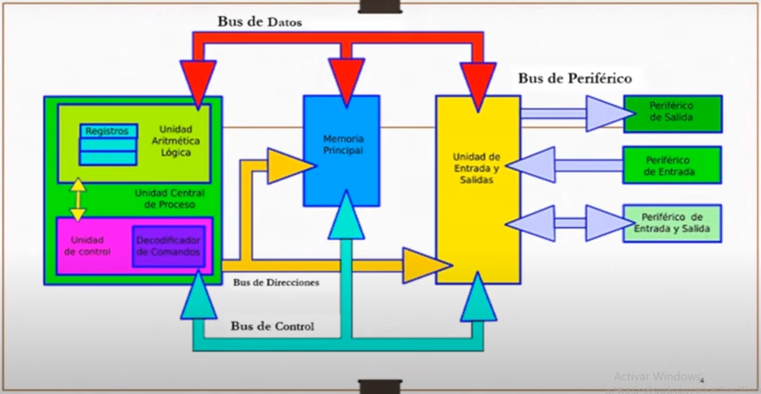
Arquitectura Von Neumann

Slide 10
Fases de la Resolución de Problemas con PC
Análisis del problema
Diseño de la salida
Codificación del programa
Compilación
Ejecución
Verificación
Depuración
Documentación
Mantenimiento

Slide 11
Fases de la Resolución de Problemas con PC
A fin de resolver un problema utilizando una computadora, debe seguirse una serie de pasos que permiten avanzar por etapas bien definidas hacia la solución.
Análisis del problema: En esta etapa, se debe definir y tener claro lo que el programa tiene que hacer junto con las tareas que debe realizar para llevar a cabo la solución: qué datos necesito para realizar las tareas, qué formato deben tener los datos de entrada, de dónde provienen los datos de entrada, cómo se obtienen esos datos, cómo interactúan los datos entre sí para obtener el resultado, y cuál será el resultado que se desea obtener.
Básicamente, en esta fase se deben recopilar todos los requerimientos y especificaciones (entrada y salida) del problema.

Slide 12
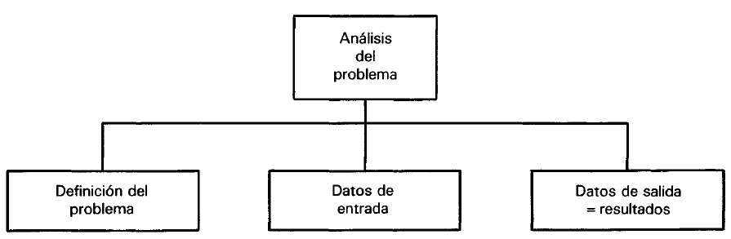
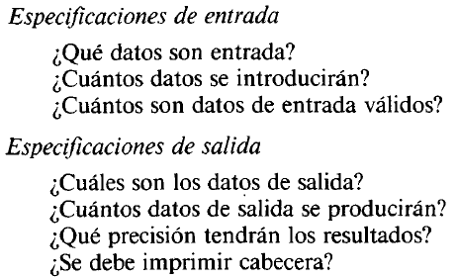
Fase de Análisis del Problema
Ejemplo: Si el programa es para el cálculo de un interés bancario, debe conocer no sólo la tasa de interés y el capital, sino también, el período de tiempo de depósito del capital.

